Slide 1
Forest de Amigo
2012180026 유승현
2012182005 김원호
2012182019 신원섭
2012182034 전상훈

Slide 2
목차
1
2
3
연구목적
게임소개
게임특징
4
5
개발환경
및
기술적 요소
역할분담
및
개발일정

Slide 3
1ST 연구목적
최근 주목받고 있는 VR게임을 만들기 위해 현재 대중화 되어있는 유니티 엔진을 기반으로 구현
클라이언트
- AI, 오브젝트, 카메라
서버
- 다중 접속(2개)
그래픽
- 모델링, 애니메이션, 맵 소스
1ST 연구목적

Slide 4
2ND 게임소개
장르 : 어드벤처 게임
플랫폼 : PC & Oculus Rift
시점 : 3인칭 시점(back view)
게임 진행 :
플레이어는 1p일 때는 캐릭터 2가지를 태그 버튼을 이용하여 둘 다 이용한다.
플레이어가 2p일 때는 캐릭터를 각각 하나씩 이용한다.
플레이어는 모든 통로를 지나서 보스에게 도달한다.
통로에 있는 다양한 기믹을 컨트롤로 지나가거나 헤드 트래킹을 이용하여
캐릭터를 도와준다.
2ND 게임소개

Slide 5
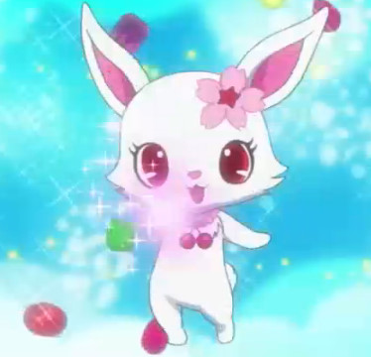

3RD 게임 특징
1. 캐릭터
토끼 | 비버
그림1) 만화 쥬얼펫의 루비 | 그림2) Julien Tromeur아티스트의 비버
높은 점프력, 빠른 이동, 치료기술 | 물건제작, 재료수급(나무), 수영
캐릭터의 크기 : 50x80x50(cm)
3RD 게임 특징

Slide 6
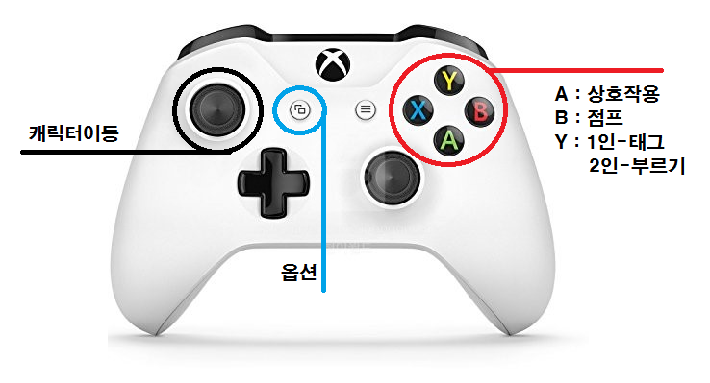
3RD 게임 특징
1. 컨트롤러
그림3) Xbox one 패드
3RD 게임 특징

Slide 7
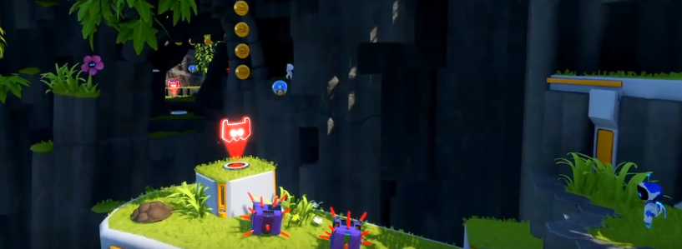
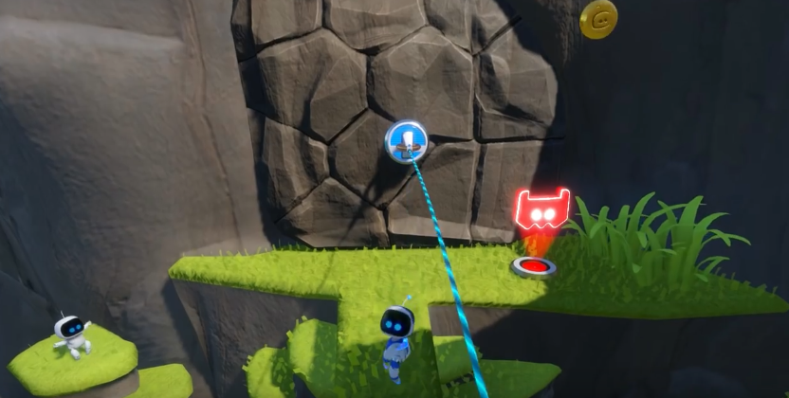
3RD 게임 특징
2. 플레이 방식(카메라)
그림4) 시야확인 (PSVR - Robot Rescue) | 그림5) 플레이어(카메라)와 소통 (PSVR - Robot Rescue)
카메라 뷰를 통해 기존 게임 플레이에서 확인 불가능한 시야를 확인 가능하다. | 카메라 또한 캐릭터와 별개의 역할로 서로 의사소통을 하며 진행한다.
3RD 게임 특징

Slide 8
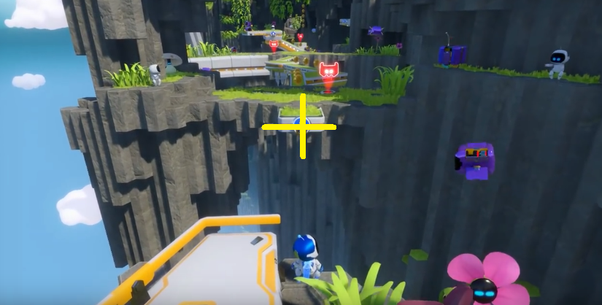
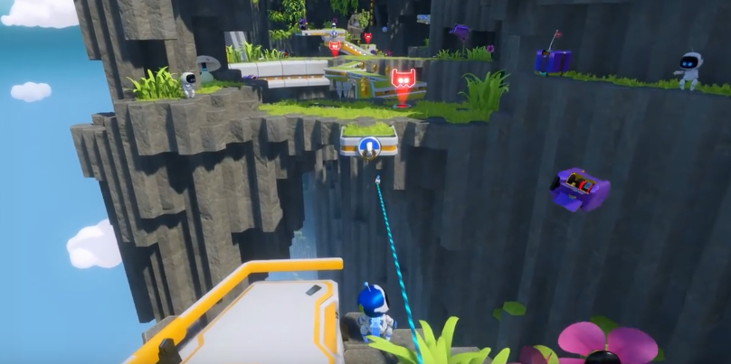
3RD 게임 특징
2. 플레이 방식(헤드 트래킹)
그림 6,7) 헤드 트래킹을 통한 플레이어의 도움 (PSVR - Robot Rescue)
헤드 트레킹을 이용하여 트리거를 작동하거나 캐릭터들의 진행을 도와줄 수 있다
3RD 게임 특징

Slide 9
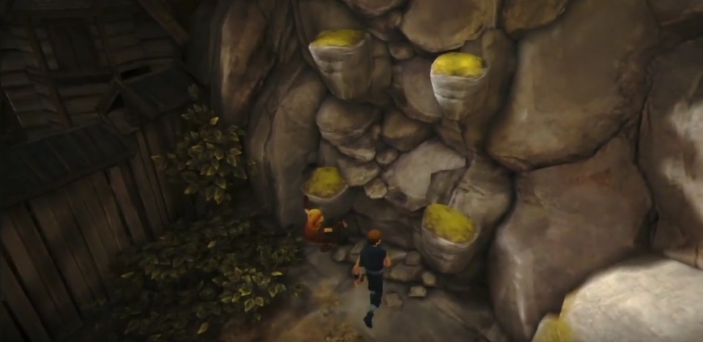
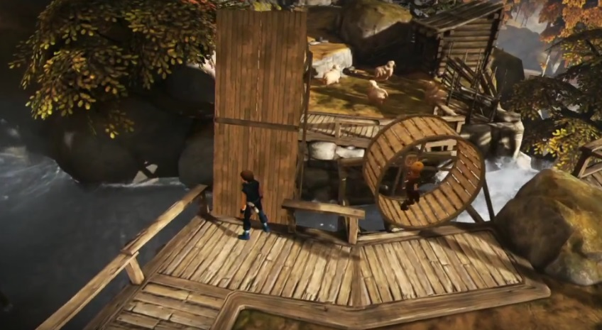
3RD 게임 특징
2. 플레이 방식(기믹)
그림 10,11) 기믹을 이용한 플레이 (브라더스)
각 캐릭터는 다양한 기믹을 활용하여 맵을 진행한다.
3RD 게임 특징

Slide 10
3RD 게임 특징
2. 플레이 방식(기믹)
언덕
주변의 사물을 이용하여 지렛대를 만듦
토끼가 언덕을 올라가 지렛대로 떨어지며 비버를 언덕 위로 올려줌
늪
캐릭터들로 나무들을 운반해 뗏목을 만든다.
플레이어는 헤드 트래킹으로 악어를 유인하고 캐릭터를 무사히 건너게 한다.
강
비버는 강을 건너 건너편의 나무를 쓰러뜨림
토끼는 나무를 건넘
원숭이들이 사과를 던지면서 방해함
3RD 게임 특징

Slide 11
3RD 게임 특징
2. 플레이 방식(기믹)
숲
주변에 수풀이 무성하고 곳곳에 벌통이 숨겨져 있음
캐릭터가 벌통을 건드리고 가면 벌들이 나와 플레이어의 시야를 방해함
비버가 나무를 쓰러뜨려 방해를 막을 수 있다
협곡
길이 큰 바위로 막혀있음
토끼가 위로 올라가 적당한 크기의 돌들을 아래로 떨어뜨림
비버가 떨어 진 돌들로 계단을 만들어 지나감
보스스테이지
고릴라는 항상 토끼를 향해 돌진함
비버는 주위의 나무를 갉아 쓰러뜨려 고릴라를 넘어뜨림
토끼는 넘어진 고릴라에게 다가가 화살을 뽑음 (3회)
3RD 게임 특징

Slide 12
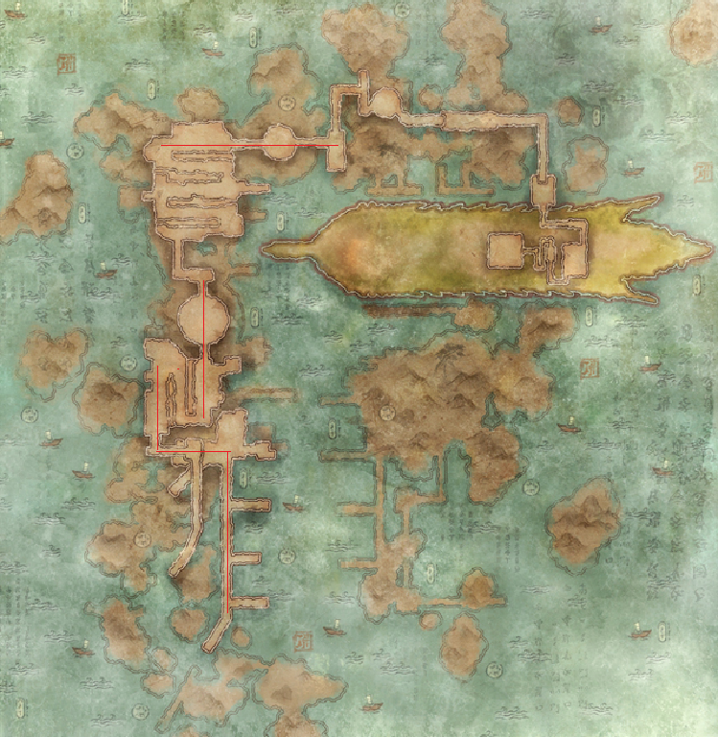
3RD 게임 특징
2. 플레이 방식(맵 구조)
 | - 각 스테이지 별 씬 구분 (포탈을 통한 이동) - 각각의 씬 최대 크기 :60x30x60(m) - 기본 나무의 크기 : 3(m)
그림12) 선형적 맵 구조 (블레이드앤소울)
3RD 게임 특징

Slide 13
4TH 개발환경 및 기술적 요소
1. 개발환경
Unity 5.5
Visual Studio2015
3DMAX
zBrush
Oculus Rift SDK
Window 7, 10
4TH 개발환경 및 기술적요소

Slide 14
4TH 개발환경 및 기술적 요소
2. 기술적 요소
클라이언트
각 객체의 상황에 맞춘 AI 구현
멀미감을 줄이기 위한 카메라 움직임 기법
서버
서버 매니저를 이용한 서버 구축
MySQL을 이용한 DB구축
DB와 클라이언트간의 연동
그래픽
3dMax를 이용한 모델링 구현
Zbrush를 이용한 맵소스 제작
4TH 개발환경 및 기술적요소

Slide 15
4TH 개발환경 및 기술적 요소
2. 기술적 요소(클라이언트)
자신의 상황에 맞는 목적을 이용한 AI구현
멀미감을 줄이기 위한 카메라 움직임 기법
헤드트래킹 기술 적용
VR기기로 보는 기능 뿐만 아닌 플레이어와 객체 간의 상호작용할 수 있는 조작법 적용
4TH 개발환경 및 기술적요소

Slide 16
4TH 개발환경 및 기술적 요소
2. 기술적 요소(서버)
DB 스키마 구축
1. 장소 2. 트리거 3. 대사 텍스트
서버 매니저 컴포넌트
동기화 객체 설정
객체 내 동기화 변수 설정
4TH 개발환경 및 기술적요소

Slide 17
4TH 개발환경 및 기술적 요소
2. 기술적 요소(그래픽)
바이패드를 이용한 애니메이션 제작
zBrush를 이용한 스컬핑, 페인팅
4TH 개발환경 및 기술적요소

Slide 18
5TH 역할분담 및 개발일정
1. 역할분담
유승현 | 네트워크 프레임워크, 사운드, 텍스트,
김원호 | 클라이언트 프레임워크, AI, 카메라
전상훈 | 클라이언트 프레임워크, 기믹 트리거, 맵툴
신원섭 | 캐릭터 모델링, 맵 소스, 애니메이션
5TH 역할분담 및 개발일정

Slide 19
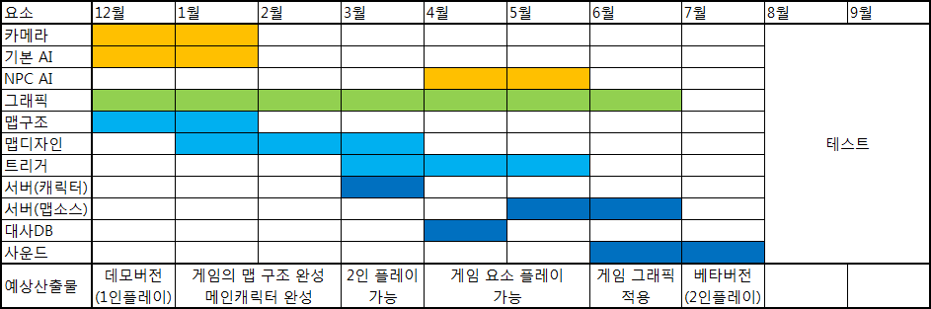
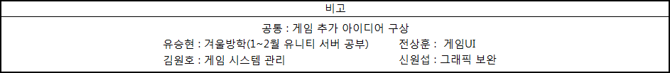
5TH 역할분담 및 개발일정
2. 개발일정
5TH 역할분담 및 개발일정

Slide 20
Thank you

